Slide 2
Thứ Ba ngày 4 tháng 2 năm 2025
Tiếng Việt
Bài 101: ôi - ơi
ôi
ơi

Slide 3
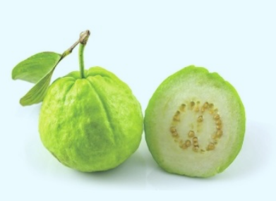
1. Làm quen
ôi
ôi
trái ổi
ôi – hỏi - ổi

Slide 4
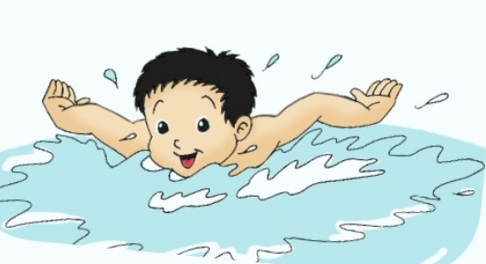
bơi
b
ơi
bờ - ơi - bơi
bơi lội

Slide 5
trái ổi
bơi lội

Slide 6
2. Ghép chữ với hình cho đúng.

Slide 7
3. Tập đọc:

Slide 9
5. Tập viết:

Slide 10
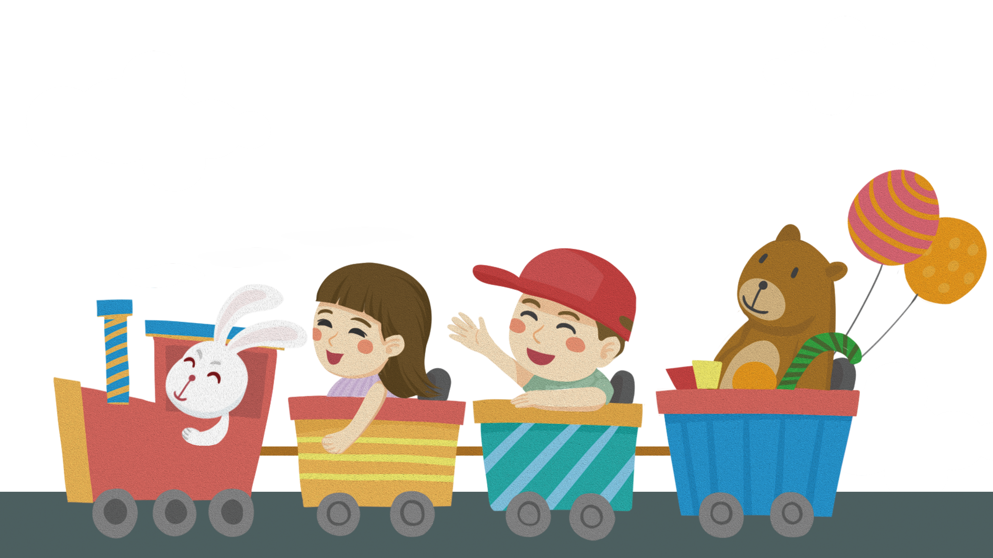
CHÀO TẠM BIỆT

